Slide 1


Categorías semánticas “clasificaciones de las familias de: frutas y animales “

Slide 2

Estimadas Familias:
Hoy les proponemos una divertida forma de trabajo en familia para que nuestros niños y niñas refuercen las diferentes categorías semánticas (frutas y animales ), a través de estas actividades donde no sólo se trabaja el campo del lenguaje y la semántica , sino que fomentamos la estimulación cognitiva de una manera más divertida.
¡BUEN TRABAJO!

Slide 3
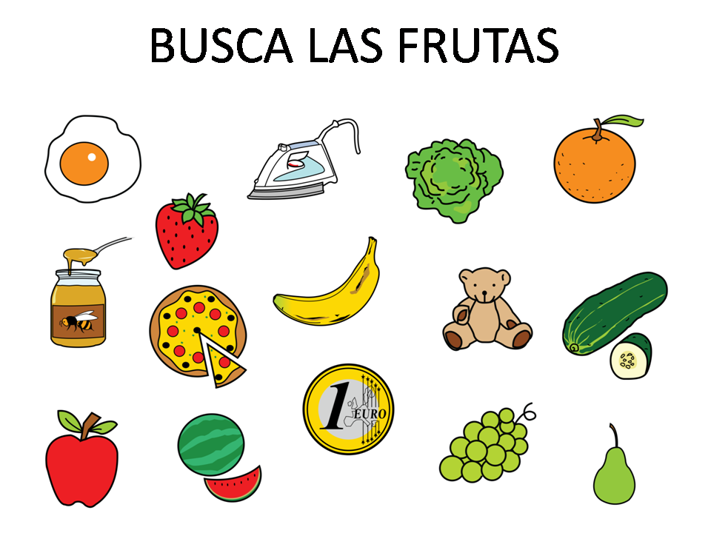
1.- Observa todas las imágenes, posteriormente nombra o indica solo las frutas.

Slide 4
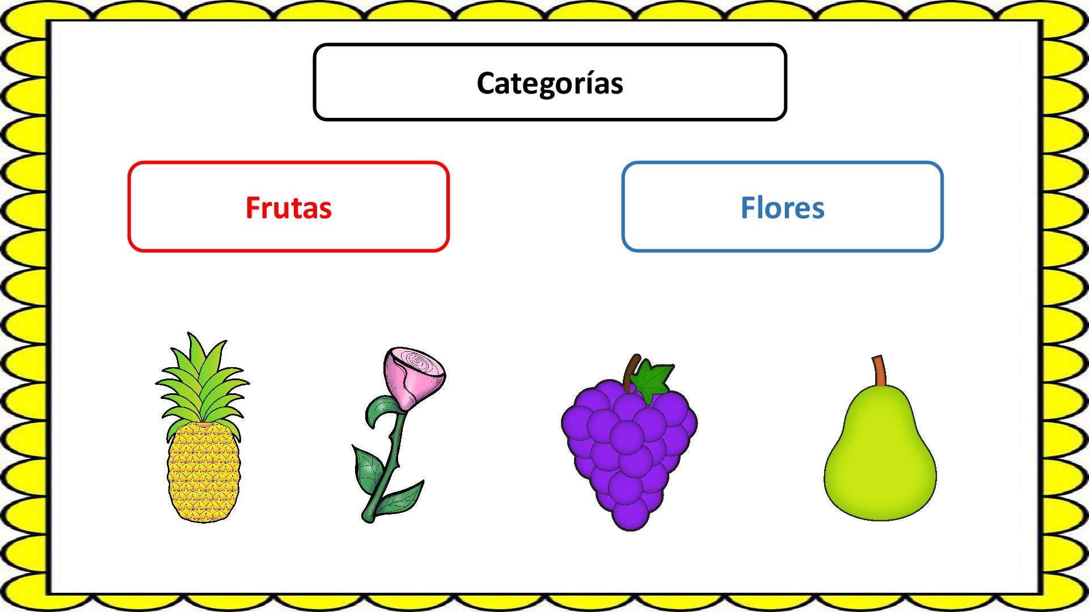
2.- Responde a que categoría pertenecen la pera, piña y uva (frutas o flores).

Slide 5
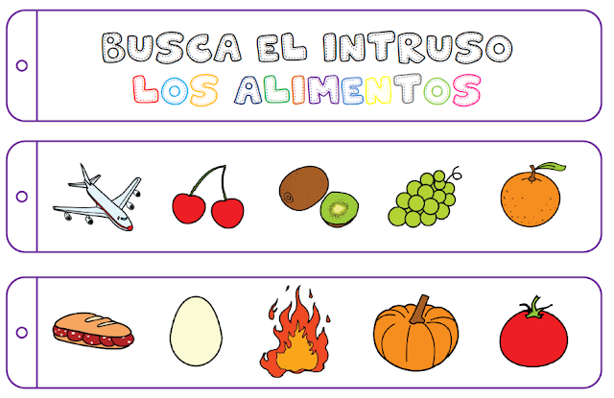
3.- Observa todas las imágenes, nombra o indica el intruso (el elemento que no pertenece) en cada riel.

Slide 6
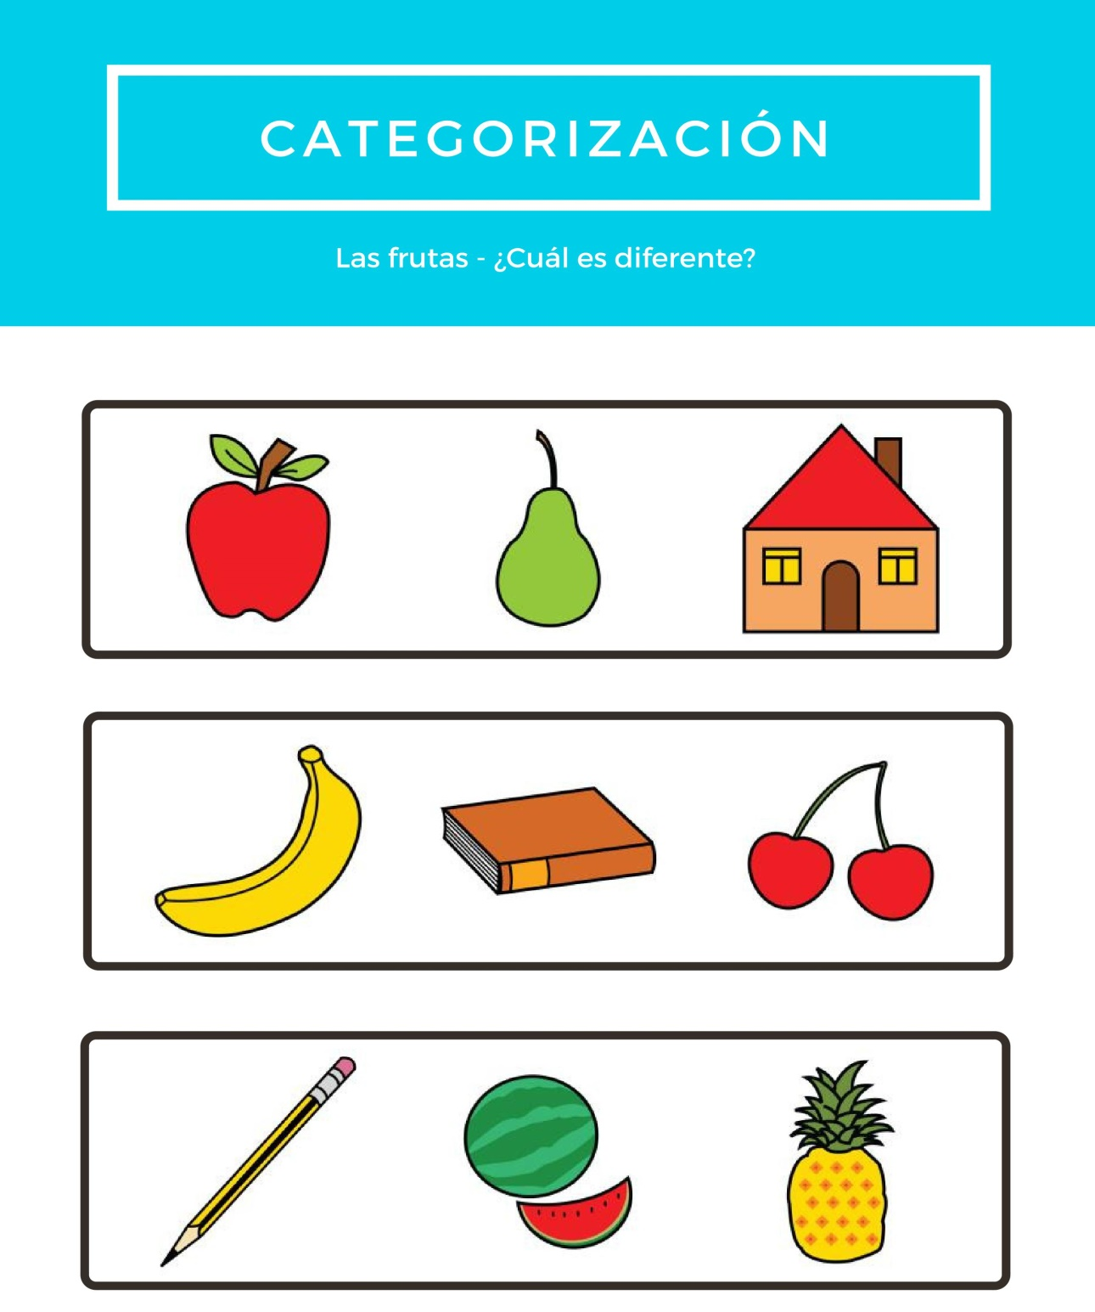
4.- Nombra o indica el elemento que es diferente en cada riel, según la categoría de frutas.

Slide 7
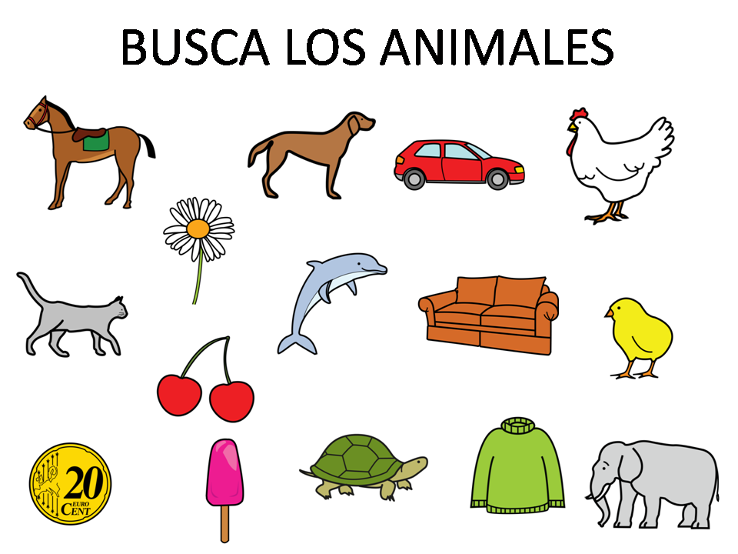
5.- Observa todas las imágenes, posteriormente nombra o indica solo los animales.

Slide 8
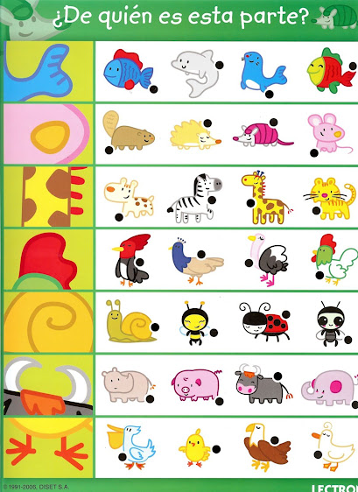
6.- Observa todas las imágenes y descubre en cada riel a quien pertenece cada parte del cuerpo de los diferentes animales.

Slide 9
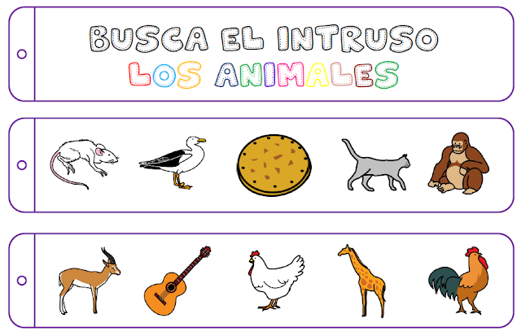
7.- Observa todas las imágenes, nombra o indica el intruso (el elemento que no pertenece) en cada riel.

Slide 10
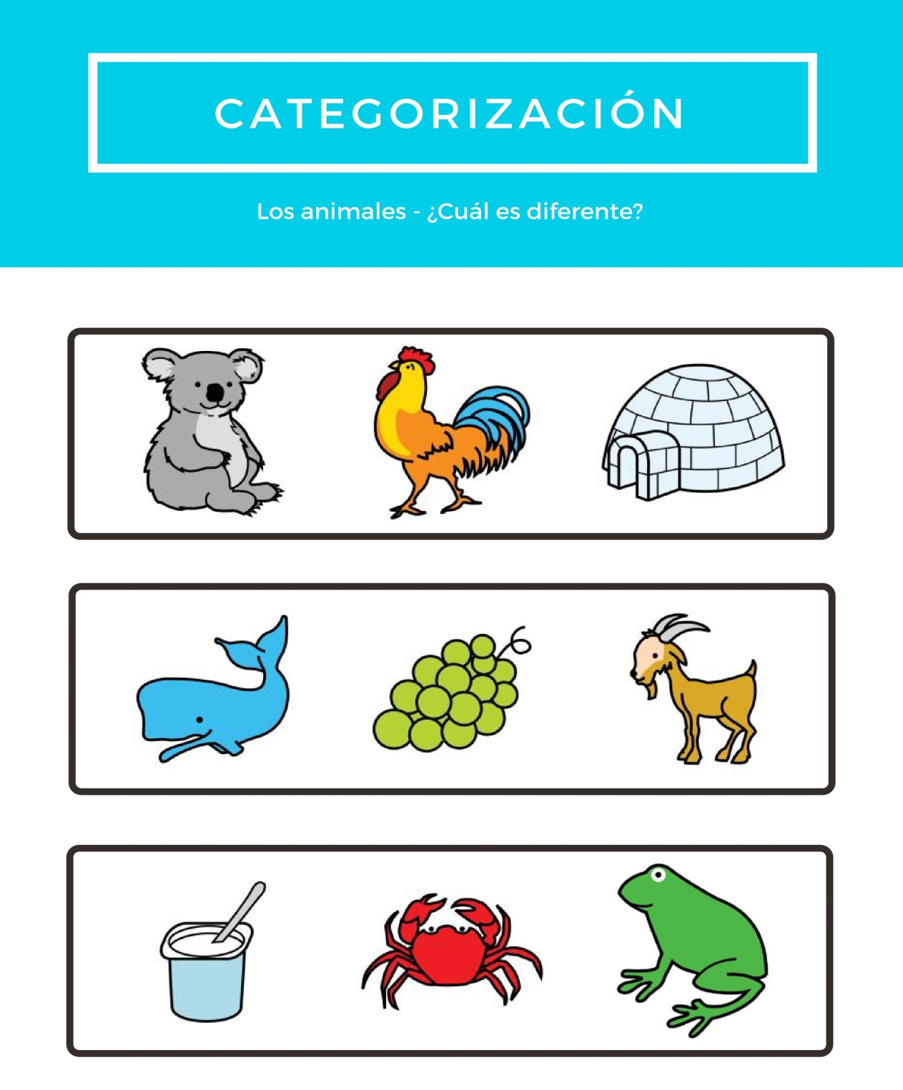
8.-Nombra o indica el elemento que es diferente en cada riel, según la categoría de animales.

Slide 11
Indicaciones: en las siguientes páginas podrán acceder a diversas actividades para trabajar en casa. Pueden elegir el video que deseen trabajar y practicar.
Nombre Actividad | Páginas
Memorice de animales | https://arbolabc.com/juegos-de-memoria/memoria-animales
Adivinanzas «Las frutas» | https://www.youtube.com/watch?v=Unfk7yd5lPs
Busca el intruso (animales) | https://www.youtube.com/watch?v=hGMhIIe4BX4
Busca el intruso (Otoño) | https://www.youtube.com/watch?v=r7T_OMFj9jE
¿Qué animal falta? | https://www.youtube.com/watch?v=ALbAK9f3J5I

